Slide 1
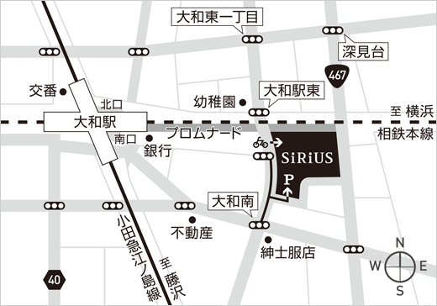
NPO法人教育支援グループ Ed.ベンチャー 授業研究会
2019年度 授業研究会テーマ
「関わりあいの中で一人一人の思考が見える授業をめざす」
学習指導要領の中でも「アクティブラーニング」や「思考力の育成」は重要視されています。しかし、学校現場や授業の中で子どもたちに反映できているでしょうか。学校は知識や技術の習得が大切とされていますが、集団の中で学ぶことによって子どもたちが様々な価値観に触れることも大切です。また、刻々と変化するこれからの社会の中で「主体的に考え行動する」というのは必要な能力になります。それらを毎時間の授業の中で習得していくのはとても難しいことではありますが、教員は子どもたちの成長のために向き合っていかなくてはいけません。
授業づくり、そして授業を主体としたクラス経営について上記のテーマを基に考え、明日の授業づくりの参考にしてもらいたいと考えています。ぜひ、ご参加ください。
学習会 ご案内
◇「学級会」講師：内藤順子氏（元小学校教諭）
2019年6月18日（火）
19:00～21:00
大和市文化創造拠点 シリウス603
学級会の意義、やり方、準備等について
元小学校教諭に教えてもらいます。そして、
ご自身の学校の行事予定を基に学級会の年間
予定を立てます。
◇「題材から授業をつくる」講師：馬場有希氏（小学校教諭）
2019年7月1日（月）
19:00～21:00
大和市文化創造拠点 シリウス608
教科書ではなく、社会の問題や話題のニュースを取り上
げた授業づくりを、小学校教諭の実践から学びます。
そして実際に授業を組み立てます。教材研究の仕方を
一緒に学びましょう。
参加費：500円（学生無料）
お問い合わせ先 Ed.ベンチャー事務局 〒242-0007 大和市中央林間3-16-12 １07
TEL 090-6129-3732（担当：下新原）
TEL 090-2970-4484（担当：三澤）
メールアドレス toiawase@edventure.jp
ホームページ http://edventure.jp NPO法人 教育支援グループEd.ベンチャー

Slide 2
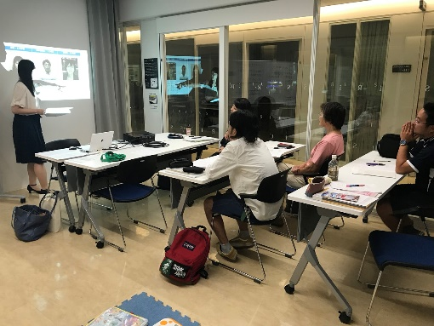
NPO法人教育支援グループ Ed.ベンチャー 授業研究会
2019年度 授業研究会テーマ
「関わりあいの中で一人一人の思考が見える授業をめざす」
年間計画
◇「算数・数学」
講師：加藤綾氏（中学校教諭）・小学校教諭依頼中
2019年8月27日（火）
19:00～21:00
◇「授業検討会」
19:00～21:00
2019年9月17日（火）
◇「授業実践」
2019年10月
参加費：500円（学生無料）
大和市内小学校 または 中学校
場所：大和市文化創造拠点シリウス
◇「授業実践報告会」
2019年11月19日（火）
19:00～21:00
◇「意見交換会」
2019年12月10日（火）
19:00～21:00
※学習会詳細はホームページにて掲載しております。
ご確認ください。

